Slide 1
ОТРАЖЕНИЕ ОТВЕТСТВЕННОЙ ДЕЛОВОЙ ПРАКТИКИ В ИНДЕКСАХ РОССИЙСКОГО СОЮЗА ПРОМЫШЛЕННИКОВ И ПРЕДПИНИМАТЕЛЕЙ (РСПП) И МОСКОВСКОЙ БИРЖИ

Slide 2
Постоянный партнер проекта компания «Металлоинвест»
ИНДЕКСЫ УСТОЙЧИВОГО РАЗВИТИЯ РСПП
проект реализуется с 2014 г. в рамках деятельности Комитета РСПП по корпоративной социальной ответственности и демографической политике при участии Совета РСПП по нефинансовой отчетности
Работу над выпуском Индексов -2018 поддержали:

Slide 3
Проект базируется на понимании КСО как ответственности организации за воздействие ее решений и деятельности на общество и окружающую среду, включая экономические, экологические и социальные аспекты этого воздействия.
Индексы устойчивого развития РСПП – первый и пока единственный российский инструмент независимой оценки деятельности компаний в области устойчивого развития, корпоративной ответственности и отчетности, внесенный в международную базу по рейтингам и индексам в сфере устойчивого развития: reportingexchange.com
Индексы РСПП составляются ежегодно на основе анализа публичной отчетности крупнейших российских компаний (по объему реализации).

Slide 4
Индексы устойчивого развития РСПП
«Ответственность и открытость» - индекс раскрытия информации
41 показатель, 70 индикаторов
«Вектор устойчивого развития» - индекс динамики результативности в сфере УР/КСО
10 ключевых показателей
Индексы взаимосвязаны: результаты оценки в рамках
Индекса «Ответственность и открытость» определяют выборку
для расчета Индекса «Вектор устойчивого развития»
Индексы не предназначены для ранжирования компаний.
Их задача – общая оценка ситуации и динамики ее развития
Методика составления индексов
размещена на сайте РСПП www.rspp.ru

Slide 5
ЛИДЕРЫ ИНДЕКСОВ РСПП - 2018

Slide 6
Московская биржа моделирует фондовые индексы устойчивого развития на основе индексов РСПП. Выпуск фондовых индексов-2018 составлен на основании данных эмитентов, опубликованных в 2018 г.
ФОНДОВЫЕ ИНДЕКСЫ УСТОЙЧИВОГО РАЗВИТИЯ

Slide 7
Динамика фондовых индексов
Фондовые индексы | 2018 г. |  |  | Доходность, %
 | Закрытие | Макс. | Мин. | 1год | 3года | 5 лет
Индекс «Ответственность и открытость» | 1 914 | 2 027 | 1 591 | 21,2% | 50,9% | 100,4%
Индекс «Вектор устойчивого развития» | 1 934 | 2 033 | 1 746 | 7,0% | 52,7% | 101,8%
Индекс МосБиржи | 2 369 | 2 494 | 2 091 | 12,3% | 34,5% | 57,5%
Динамика фондового индекса устойчивого развития демонстрирует более высокую доходность по сравнению
с бенчмарком Индекса Московской биржи

Slide 8
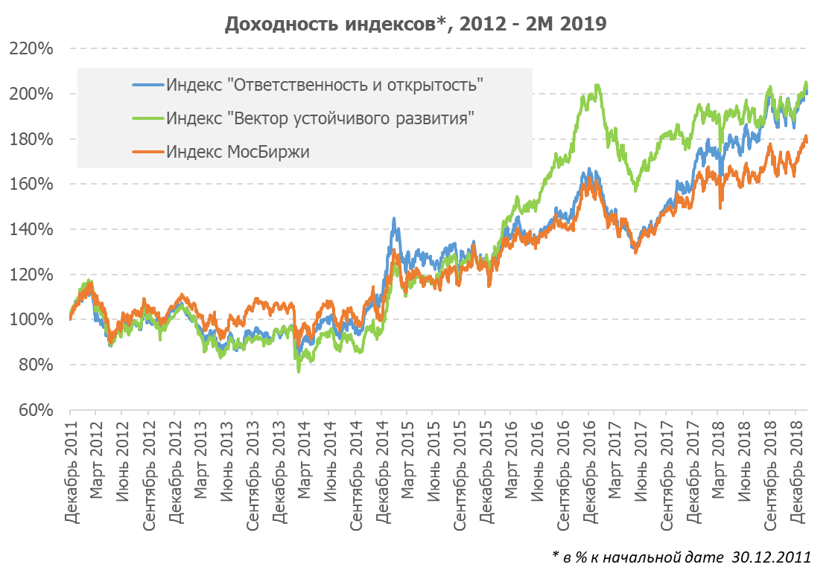
Доходность индексов 2012 г. – 2мес.2019 г.

